Slide 1
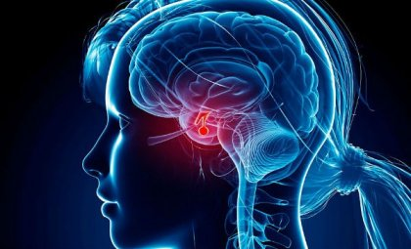
Hypotalamo – hypofyzární – adrenální osa
(HPA axis)
Notes:
"psychogenetická" odezva je předvídavá podstata a zahrnuje dráhy mozku, které jsou zodpovědné za vrozené obranné programy pro paměť averzních událostí. Psychogenní odpověď tedy souvisí s předchozí zkušeností a je navržena tak, aby energeticky připravila organismus, aby se vyhnul nepříznivému výskytu nebo se zapojil do chování, které by mohlo maximalizovat potenciál přežití. Vzhledem k tomu, že skutečné fyziologické "mimořádné situace" jsou poměrně vzácné, převážná většina stresových reakcí je předvídavá přírodnost, zahrnující interpretaci potenciálu ohrožení environmentálních stimulů s ohledem na předchozí zkušenosti nebo vrozené programy.

Slide 2
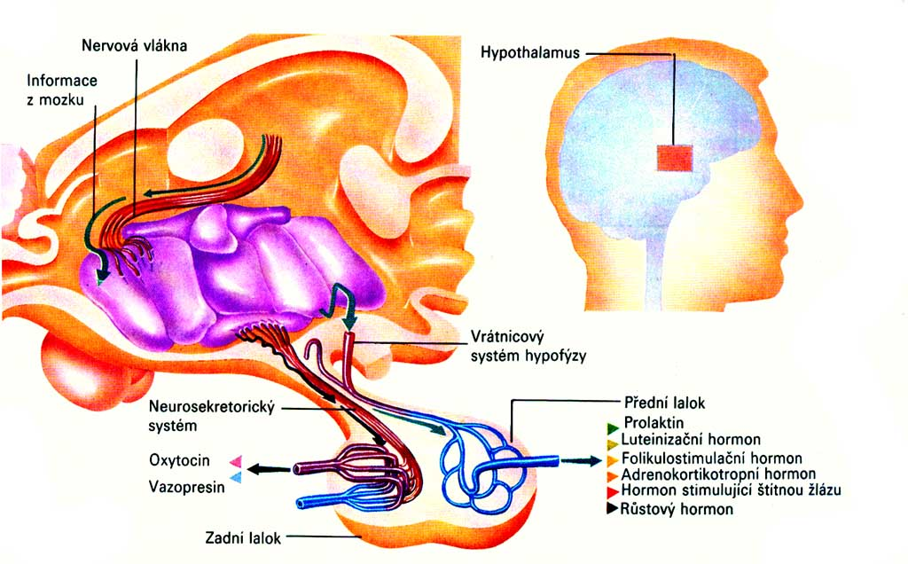
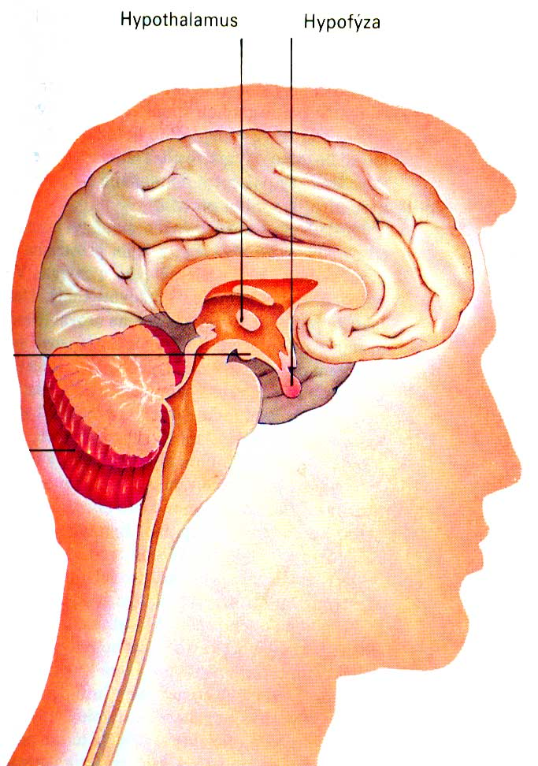
Hypotalamus
faktory inhibiční (IH) = statiny
faktory uvolňující (RH) = liberiny
TRH = thyreotropin-RH,
CRH = kortikotropin-RH, GHRH = growth hormon-RH,
GHIH = growth hormon-IH
(somatostatin),
GnRH = gonadotropine RH,
PIF = prolaktin IF
vazopresin (antidiuretický hormon, ADH)
oxytocin
Hypofýza (podvěsek mozkový)
adenohypofýza:
růstový hormon (STH – somatotropní),
prolaktin,
adrenokortikotropní hormon (ACTH),
thyreotropní hormon (TSH),
folikuly stimulující hormon (FSH),
luteinizační hormon (LH)
neurohypofýza: vazopresin a oxytocin
CRH = kortikotropin-RH,

Slide 3
Hypotalamus
faktory inhibiční (IH) = statiny
faktory uvolňující (RH) = liberiny
TRH = thyreotropin-RH,
CRH = kortikotropin-RH, GHRH = growth hormon-RH,
GHIH = growth hormon-IH
(somatostatin),
GnRH = gonadotropine RH,
PIF = prolaktin IF
vazopresin (antidiuretický hormon, ADH)
oxytocin
Hypofýza (podvěsek mozkový)
adenohypofýza:
růstový hormon (STH – somatotropní),
prolaktin,
adrenokortikotropní hormon (ACTH),
thyreotropní hormon (TSH),
folikuly stimulující hormon (FSH),
luteinizační hormon (LH)
neurohypofýza: vazopresin a oxytocin
CRH = kortikotropin-RH,

Slide 4
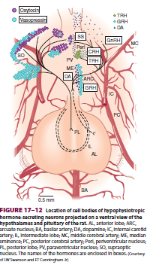
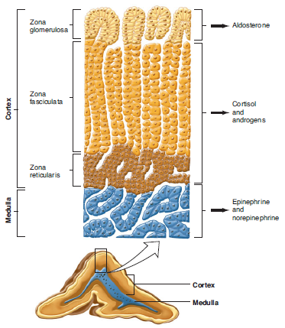
Hypotalamo – hypofyzární – adrenální osa
(HPA axis)
Hypotalamus
Střední část paraventrikulárního jádra
(+) CRH
Přední hypofýza
(+) ACTH
-
-
Kůra nadledvin
glukokortikoidy

Slide 5
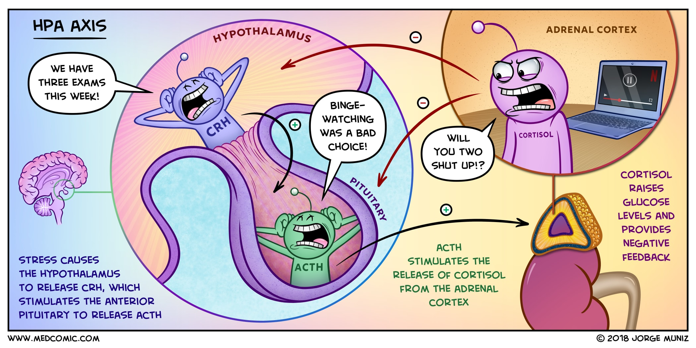
HPA - osa

Slide 6
ŘÍZENÍ SEKRECE NADLEDVIN
glukokortikoidy
CRH z hypotalamu stimuluje tvorbu ACTH v hypofýze a ten řídí sekreci glukokortikoidů
nadbytek ACTH hypertrofie kůry nadledvin
nedostatek ACTH atrofie kůry nadledvin
ACTH a kortizol pulzativní vylučování
nepřítomnost pulzace patol. efekt (není pokles ve večerních hodinách) - např. u depresivních stavů, hyperkorticismu
Podnět k rytmicitě suprachiasmatická oblast hypotalamu
úzkost, strach, citové problémy nucl. amygdalae ↑ACTH
bolest z retikulární formace ↑ ACTH

Slide 7
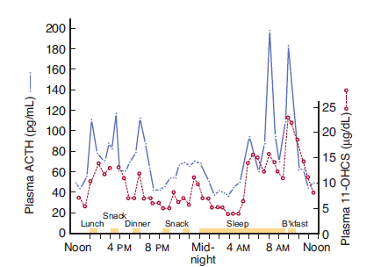
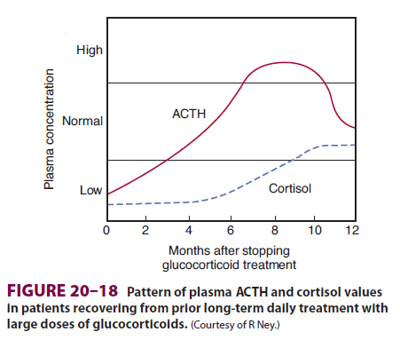
Cirkadiánní rytmy

Slide 8
GLUKOKORTIKOIDY
Nutná přítomnost minimální hladiny glukokortikoidů
pro glykogenolýzu pod vlivem glukagonu a katecholaminů
lipolýza pod vlivem katecholaminů a růstového hormonu
vazokonstrikční účinek katecholaminů
podpora vlivu T3 přisyntéze růstového hormonu
podpora vlivu erytropoetinu na tvorbu červených krvinek
Při stresu - přesun ve zdrojích energie - hlavním palivem jsou tuky bílkoviny, cukry jsou šetřeny pro mozek
- glukokortikoidy jsou antagonisty inzulínu - při delším stresu možnost vyčerpání inzulinového aparátu - cukrovka

Slide 9
GLUKOKORTIKOIDY
metabolismus cukrů, tuků a bílkovin: ↑ koncentrace glukózy v krvi, inhibice odbourávání glukózy v svalové, tukové a pojivové tkání, ↑ koncentrace aminokyselin v krvi - katabollismus (odbourávání) bílkovin, novotvorba glukózy z aminokyselin a tuků, přednostní spalování tuků
srdce a krevní oběh: zesílení srdečního stahu, vazokonstrikce cév v periferii (zesílení účinku katecholaminů, podpora tvorby adrenalinu a angiotensinu)
žaludek: ↑ produkce žaludeční šťávy, blokáda tvorby hlenu v žaludku (nebezpečí žaludečního vředu)
ledvniny: ve vyšších dávkách zpomalují vylučování vody a udržují normální glomerulární filtraci
mozek: změny EKG a psychiky
imunitní systém: působí protizánětlivě a protialergicky - potlačení tvorby lymfocytů, inhibice proteosyntézy, potlačení uvolňování histaminu, stabilizace lyzosomu účastnících se fagocytózy, snižují tvorbu prostaglandinů a leukotrienů

Slide 10
HYPOKORTICISMUS
Nedostatečná činnost nadledvin - Addisonova nemoc
únavnost, slabost, hyperpigmentace, hubnutí, nechutenství až zvracení
nízký tlak s kolapsy, hypoglykémie, bolesti břicha nejasného původu
HYPERKORTICISMUS
Zvýšená produkce glukokortikoidů - Cushingova nemoc
centrální obezita (velké břicho, tenké končetiny), měsíčkovitý obličej
plešatění (tvorba koutů i u žen), akné, atrofie kůže, špatné hojení kůže, snadná tvorba modřin, nafialovělé strie (jizvičky na stehnech, břichu, pažích a bocích)
vysoký krevní tlak, možnost vznik cukrovky, nepravidelný menzes až sterilita
psychické změny: předrážděnost, deprese psychózy

Slide 11
GLUKOKORTIKOIDY
Příspěvek k adaptaci na stres - dlouhodobé změny v genové expresi
- ovlivnění biochemie mozku negenomickou receptorovou cestou
Ukončení iniciální fáze stresu a nástup navrácení homeostázy do normálu, reparační procesy

Slide 12
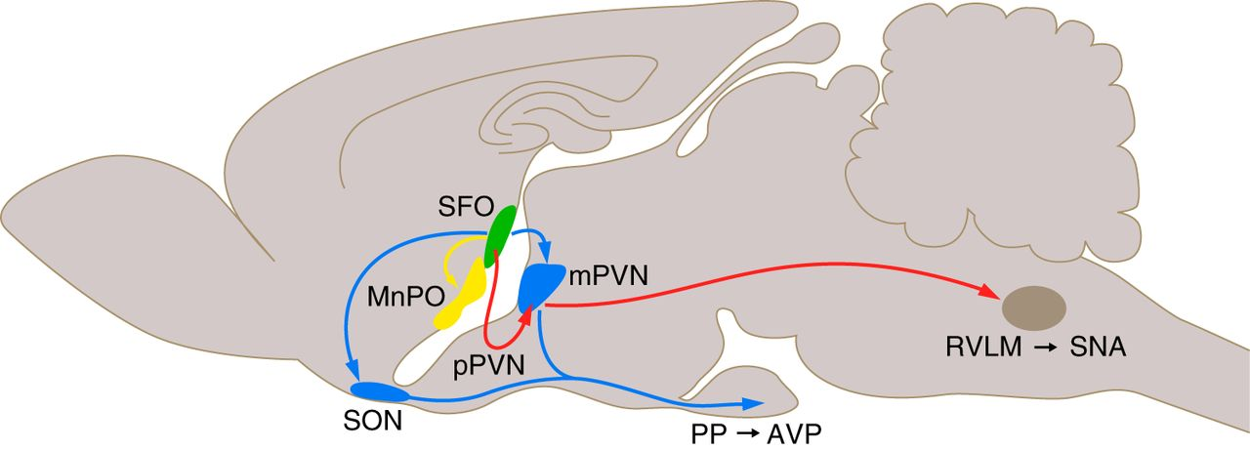
Aktivace HPA osy
Senzorické informace → paraventrikulární jádro (PVN) → uvolnění CRF
Např. ztráta krve
Nervová cesta: aktivace katecholaminerních neuronů v mozkovém kmeni → PVN → uvolnění CRF
Hormonální cesta: angiotensin II → aktivace struktur mimo krevněmozkovou bariéru (subfornical organ) → projekce do PVN k neuronům uvolňujících CRF
Imunitní cesta: Interleukin 1-b → aktivace vláken n.v agus, aktivace area postrema, nebo aktivace katecholaminerních neuronů v mozkovém kmeni

Slide 13
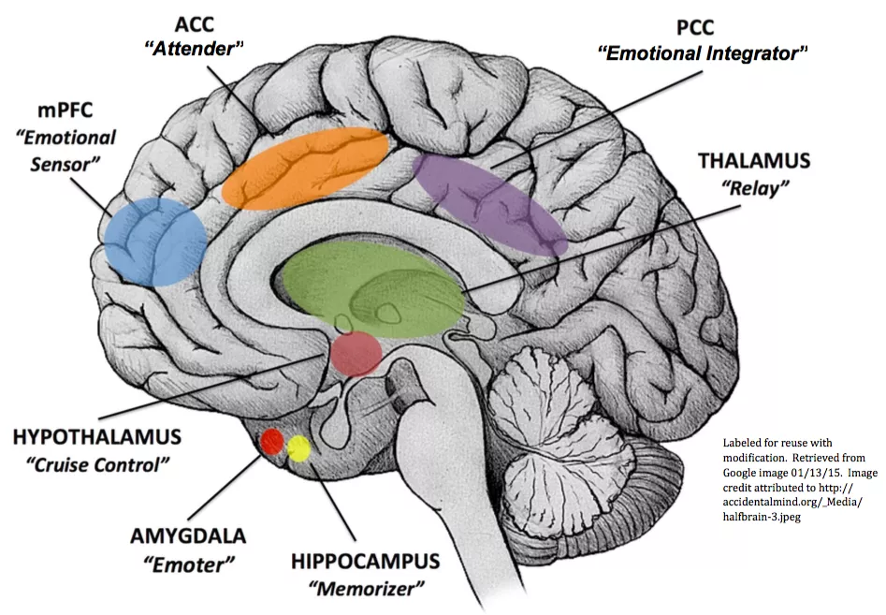
Medial prefrontal cortex(mPFC)
u potkanů stres aktivuje u potkanů všechny části
místo zpětnovazebného působení glukokortikoidů (lokální podání lukokorikoidů blokuje anticipační odpovědi na stresory
prelimbická část – inhibice stresu – zničení prodlužuje reakci HPAosy na akutní psychické stresory (ne homeostatické),
ventrální infralimbická část – zničení vede k poklesu autonomní odpovědi na psychogenní stresory
Hipokampus
zabývá se regulací reakcí na psychogenní stresory, v souladu s jeho roli v kognitivním zpracování a emocí
poškození vede k přehnaným reakcím na stresor a dlouhotrvající návrat k normálním hladinám glukokortikoidů
- aktivace tlumí HPA osu
zodpovědná hlavně výstupní část hipokampu - ventral subiculum (vSUB),
Amygdala
Excitace HPA osy
centální jádro – odpovídá na homeostatické stresory (zánět, ztráta krve), léze zmírňují aktivaci HPA osy, ale ne na ohrožení
mediální jádro – léze zmírňují aktivaci HPA osy jako reakci na ohrožení, světelné nebo sluchové stimuly, ale ne na známky zánětu

Slide 14
Stres, neuropsychiatrická onemocnění a HPA osa
Stresor → aktivace HPA osy → vyplavení kortizolu → návrat ke klidovým hodnotám
Trauma, chronický stres (např. posttraumatická stresová porucha) → narušení HPA osy → dlouhodobé vyplavení kortizolu → není návrat ke klidovým hodnotám
Trauma a chronický stres aktivující HPA osa za normální mez normální reakce „boj vs. útěk“ → ovlivnění samotné HPA osy
Primární Cushingův syndrom → Hyperkorticismus → 60-90% depresí
Iatrogenní Cushingův syndrom (léčba kortikoidy) → ↑ depresí, sebevražd, úzkostí

Slide 15
Stres, neuropsychiatrická onemocnění a HPA osa
Vliv epigenetiky ?
Správná mateřská péče → správné naprogramování funkce HPA osy
Nedostatečná mateřská péče → metylace regulačních oblastí na genu pro glukokortikoidový receptor u potomků (fenek), které se samy špatně staraly o mláďata
Notes:
https://www.macalester.edu/academics/psychology/whathap/UBNRP/Website_Attachement/ia-neuro.html

Slide 16
Stres, neuropsychiatrická onemocnění a HPA osa
Vliv epigenetiky ?
Podání glukokortikoidů dospívajícím jedincům → změny metylace některých genů HPA osy přetrvaly do dospělosti → úzkostné poruchy u pokusných zvířat
→ stejné změny metylace vykazují osoby, které v dětství prožily trauma
→ ovlivněný gen je pak spojován s rezistenci na glukokortikoidy a hyperkoticismem

Slide 17
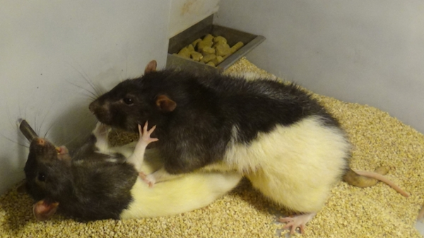
Stres, neuropsychiatrická onemocnění a HPA osa
Vliv epigenetiky ?
„Social defeat stress“ (prohra v boji) – 1 povolený boj (model akutního stresu)
více bojů (chronický stres) – analogie šikany u člověka
→ ztráta metylace → ↑exprese CRH (kortikoliberin) → ↑kortizol v krvi
Akutní stres
Dlouhodobý stres
Notes:
http://genetics.emory.edu/research/weinshenker/
http://sackler.tufts.edu/Faculty-and-Research/Faculty-Research-Pages/Klaus-Miczek

Slide 18
Stres, neuropsychiatrická onemocnění a HPA osa
Vliv epigenetiky ?
Expozice stresu a podání glukokortikoidů → ↓Receptoru pro glukokortikoidy →
glukokortikoidů v krvi → mateřské chování a postnatální stres může ovlivnit způsob vývoje HPA osy.
Glukokortikoidy způsobená ztráta metylace látky regulující glukokortikoidni receptor → resistence na glukokortikoidy a hyperkoticismus.
Kortikoliberin – vliv na depresivní chování
http://learn.genetics.utah.edu/content/epigenetics/rats/

Slide 19
Vegetativní systém
sympatikus aktivován při zátěži, obraně organismu (útěk, útok)
převaha katabolických reakcí v těle
parasympatikus aktivován při odpočinku, důležitý pro řízení regeneračních pochodů
převaha anabolických reakcí

Slide 20
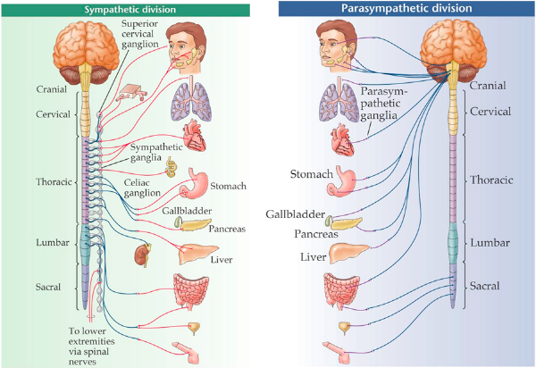

Slide 21
Notes:
http://slideplayer.com/slide/7054256/

Slide 22
PARASYMPATICKÝ ODDÍL
SRDCE - ↓ frekvence, ↓ převodu v A-V uzlu
ARTERIOLY – dilatace (kůže, sliznice, mozek, plíce)
PLÍCE – bronchokonstrikce, sekrece hlenu
SLINNÉ ŽLÁZY – aktivace sekrece (vodnaté sliny)
ŽALUDEK - ↑ motility, stimulace sekrece, uvolnění svěrače
STŘEVO - ↑ motility, stimulace sekrece, uvolnění svěrače
ŽLUČNÍK – kontrakce svaloviny a vyprázdnění
MOČOVÝ MĚCHÝŘ - kontrakce a vyprázdnění, uvolnění svěrače
JÁTRA – aktivace glykogeneze
PANKREAS – aktivace sekrece
MUŽSKÉ POHLAVNÍ ORGÁNY – vazodilatace (erekce)
OKO – stah pro vidění do blízka, zúžení zornice

Slide 23
SYMPATICKÝ ODDÍL
SRDCE - ↑ frekvence, ↑ kontraktility, ↑ převodu v A-V uzlu (β)
ARTERIOLY – vazokonstrikce (α), vazodilatace (β)
PLÍCE – bronchodilatace
SLINNÉ ŽLÁZY – aktivace sekrece (vazké sliny)
ŽALUDEK - ↓ motility, inhibice sekrece (β), kontrakce svěrače (α)
STŘEVO - ↓ motility, inhibice sekrece (β), kontrakce svěrače (α)
ŽLUČNÍK – relaxace svaloviny (β)
MOČOVÝ MĚCHÝŘ – relaxace svaloviny, kontrakce svěrače
KŮŽE – pocení
JÁTRA – aktivace glukoneogeneze
PANKREAS – aktivace sekrece inzulínu (β), inhibice exokrinie
MUŽSKÉ POHLAVNÍ ORGÁNY – ejakulace
OKO – akomodace na dálku (β), roztažení zornice (α)

Slide 24
MENTÁLNÍ STRES
centrum emocí - LIMBICKÝ SYSTÉM (amygdala)
bazální amygdala - reakce na „nepříjemné“ stimuly
(strach, tréma, obavy …)
dominantní produkce ADRENALINU
centrální amygdala - reakce na „aktivní“ stimuly
(chuť něčeho dosáhnout, tendence k útoku, boji…)
dominantní produkce NORADRENALINU
NORADRENALIN - závisí na intenzitě zátěže
ADRENALIN - závisí na okolnostech vyvolávajících zátěž

Slide 25
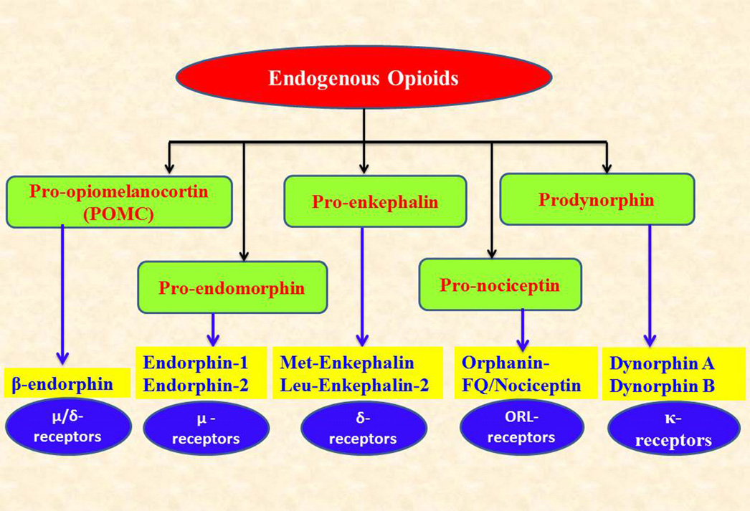
Endogenní opiátový systém a HPA osa
Opioidové receptory:
Hypotalamus
POMC neurony z nucleus arcuatus inervují
paraventrikulární jádro
střední eminence
Limibcký systém
Hypofýza
Nadledvinky

Slide 26
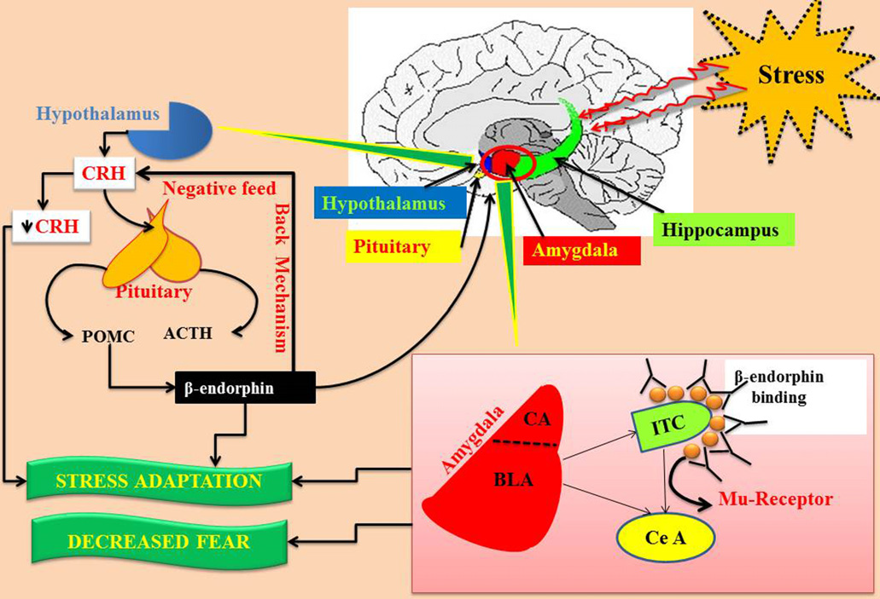
β -endorfiny
neurotransmiter
Původ: endorfinergní neurony – nucleus arcuatus v zadním hypotalamu
- nucleus tractus solitarius v mozkovém kmeni
Myši s nízkou/žádnou hladinou β-endorfinů:
→ ↑úzkostné chování,
↓ schopnost zvládat a vyrovnat se s nevyhnutelnou averzivní situací
→ zvětšené nadledvinky → ↑ aktivace HPA osy
→ rozvoj deprese
→ myši s různě zmutované receptory pro endorfiny vykazovaly rozdílné reakce
Morfium redukovalo symptomy posttraumatické stresové poruchy
Notes:
Výzkumné studie definovaly důležitou roli endogenních opioidů při modulaci chování spjeného ses stresem. Uvolnění endorphinů v amygdale v odezvě na stres napomáhá vyrovnat se s stresorem tím, že se zabrání nadměrné aktivaci HPA osy. Podávání mu opioidních agonistů snižuje riziko rozvoje posttraumatické stresové poruchy (PTSD) po traumatické události inhibicí konsolidace paměti související se strachem. Podobně, uvolňování endogenního enkefalinu a nociceptinu v bazolaterální amygdale a nucleus accumbens má tendenci produkovat antistresové účinky. Zvýšení hladin dynorphinu při delším vystavení stresu může vyvolat naučenou bezmocnost, dysphorii a deprese.
Stres ovlivňuje také morfin-indukované preference místa podmiňováním (CPP), v závislosti na intenzitě a trvání stresoru. Akutní stres inhibuje morfin CPP, zatímco chronický stres zesiluje CPP. Vývoj dysforie v důsledku zvýšení hladiny dynorfinu může přispět k chronickým stresem indukovanou potenciaci morfinu CPP. Aktivace ERK / cyklického AMP prvku citlivého vázající (CREB) signalizaci v mesocorticolimbic oblasti, glukokortikoidní receptory v bazolaterální amygdala a norepinefrinu a galaninového systému v nucleus accumbens může snížit akutní inhibici vyvolané stresem morfinu CPP. Ke zvýšení hladiny dopaminu v nucleus accumbens a zvýšení přenosu GABAergního ve střední prefrontální kůry se může podílet na potenciaci morfin CPP. Vystavení stresu obnovuje zaniklý morfinu CPP aktivací orexinu receptory v nucleus accumbens, snížením hladin oxytocinu v laterálním septu a amygdala, a pozměňování přenos GABAergních (aktivace GABAA a inaktivace GABAB receptoru).

Slide 27
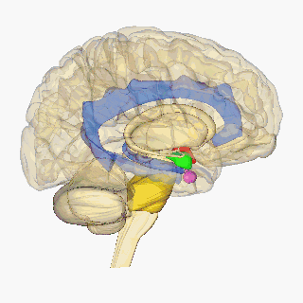
hypothalamus = amygdala = hippocampus/fornix = pons= pituitary gland=
Notes:
wikipedie

Slide 28
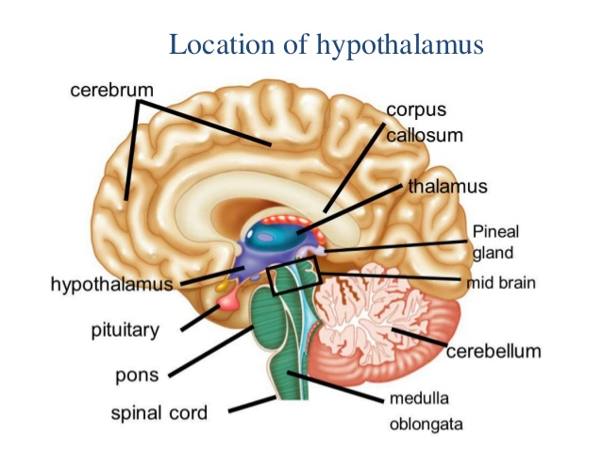
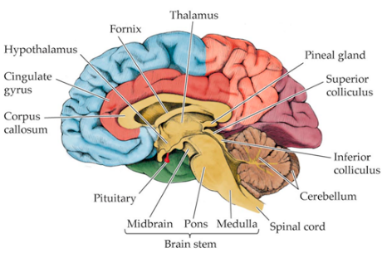
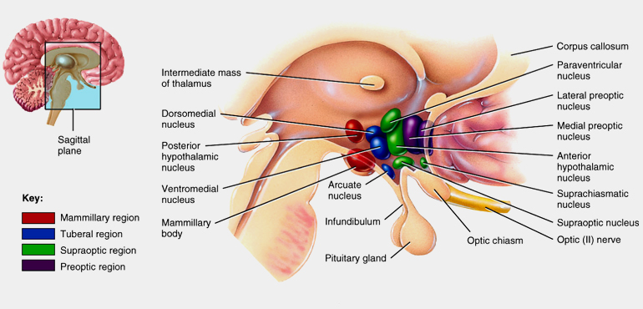
By lifesciencedb - http://lifesciencedb.jp/bp3d/, CC BY-SA 2.1 jp, https://commons.wikimedia.org/w/index.php?curid=18476183

Slide 29
Hranice hypotalamu
Zadní strana
Ventrální (přední) strana
Notes:
http://neuroscience.uth.tmc.edu/s4/chapter01.html

Slide 30
Zóny hypotalamu
Hypotalamus se skládá ze 3 zón, které probíhají celou délku hypotalamu v rostrokaudálním směru.
Periventrikulární - bezprostředně sousedící s třetí komoru; tato zóna obsahuje několik odlišných jader, ale nejvýznamnější jsou nucleus arcuatus a nucleus paraventricularis - podílejí na neuroendokrinních a autonomních regulacích.
Zona medialis - bezprostředně přiléhající k periventrikulární zóně, skládá se z několika jader s odlišnou cytologickou stavbou; jádra jsou zejména zapojeny do regulace autonomního nervového systému, ale také se podílí na regulaci neuroendokrinní soustavy.
Zona lateralis - má několik málo jader nebo oblastí, ale obsahuje důležité spojovací cesty

Slide 31
Zóny hypotamu

Slide 32
Regiony hypotalamu
Každá zóna je dále dělena na regiony

Slide 33
11 hlavních jader hypotalamu

Slide 34
Notes:
http://neuroscience.uth.tmc.edu/s4/chapter01.html

